Slide 1
KontadorIA
PROYECTO CAPSTONE · FASE 2.1
Las finanzas de tu PYME, en orden: a mano, con una foto de la boleta o importando tu Excel.
INTEGRANTES
DOCENTE
SECCIÓN
FECHA
Diego Gallardo · Scrum Master
Vicente Hermosilla · Product Owner
Felipe Quezada · Desarrollador
Cindy Contador
005D · Capstone
15-10-2026
Notes:
[20 s] Presentar el nombre, la idea en una frase y al equipo con su rol.

Slide 2





Las PYMEs pierden el control de su dinero
CONTEXTO Y PROBLEMÁTICA
Boletas que se pierden o se registran tarde
Datos dispersos entre Excel, WhatsApp y papel
Sin saber en qué se gasta mientras el mes transcurre
El contador recibe todo desordenado a fin de mes
Público objetivo: micro y pequeña empresa chilena de 1 a 20 personas, sin contador interno.
KontadorIA · Proyecto Capstone · Fase 2
Notes:
[45 s] El problema no es la falta de datos, sino que llegan tarde, incompletos y desordenados. Perfil de referencia: pastelería de barrio con 6 trabajadores; las boletas se juntan en una caja y la dueña no sabe cuánto gastó en insumos hasta que el contador entrega el resumen.

Slide 3



PRODUCT VISION
Para las PYMEs chilenas pequeñas que llevan sus gastos en Excel, WhatsApp o papel, KontadorIA es una aplicación web que les permite registrar cada movimiento y ver en qué se va su dinero mientras el mes transcurre, sin aprender contabilidad.
Manual
Foto o PDF con IA
Importar CSV/XLSX
Formulario con monto, fecha, categoría y descripción. Para registros rápidos.
La IA lee la boleta o factura; el usuario revisa y confirma antes de guardar.
El Excel que ya usan, con plantilla, validación por fila y vista previa.
Sobre esos movimientos: categorías, presupuestos, filtros, exportación y un dashboard del mes, con los datos de cada empresa aislados.
PRODUCT GOAL
Que las PYMEs chilenas pequeñas centralicen y controlen sus movimientos sin conocimientos contables, cada persona según su rol y con la información de cada empresa protegida. Se cumple con la versión 1.1, el 11-12-2026.
KontadorIA · Proyecto Capstone · Fase 2
03
Notes:
[50 s] Las tres formas de carga son el núcleo: nadie tiene que cambiar de golpe su forma de trabajar. La carga con IA es el diferenciador. Leer el Product Goal: es el compromiso del backlog y se cumple con la versión 1.1, el 11-12-2026.

Slide 4
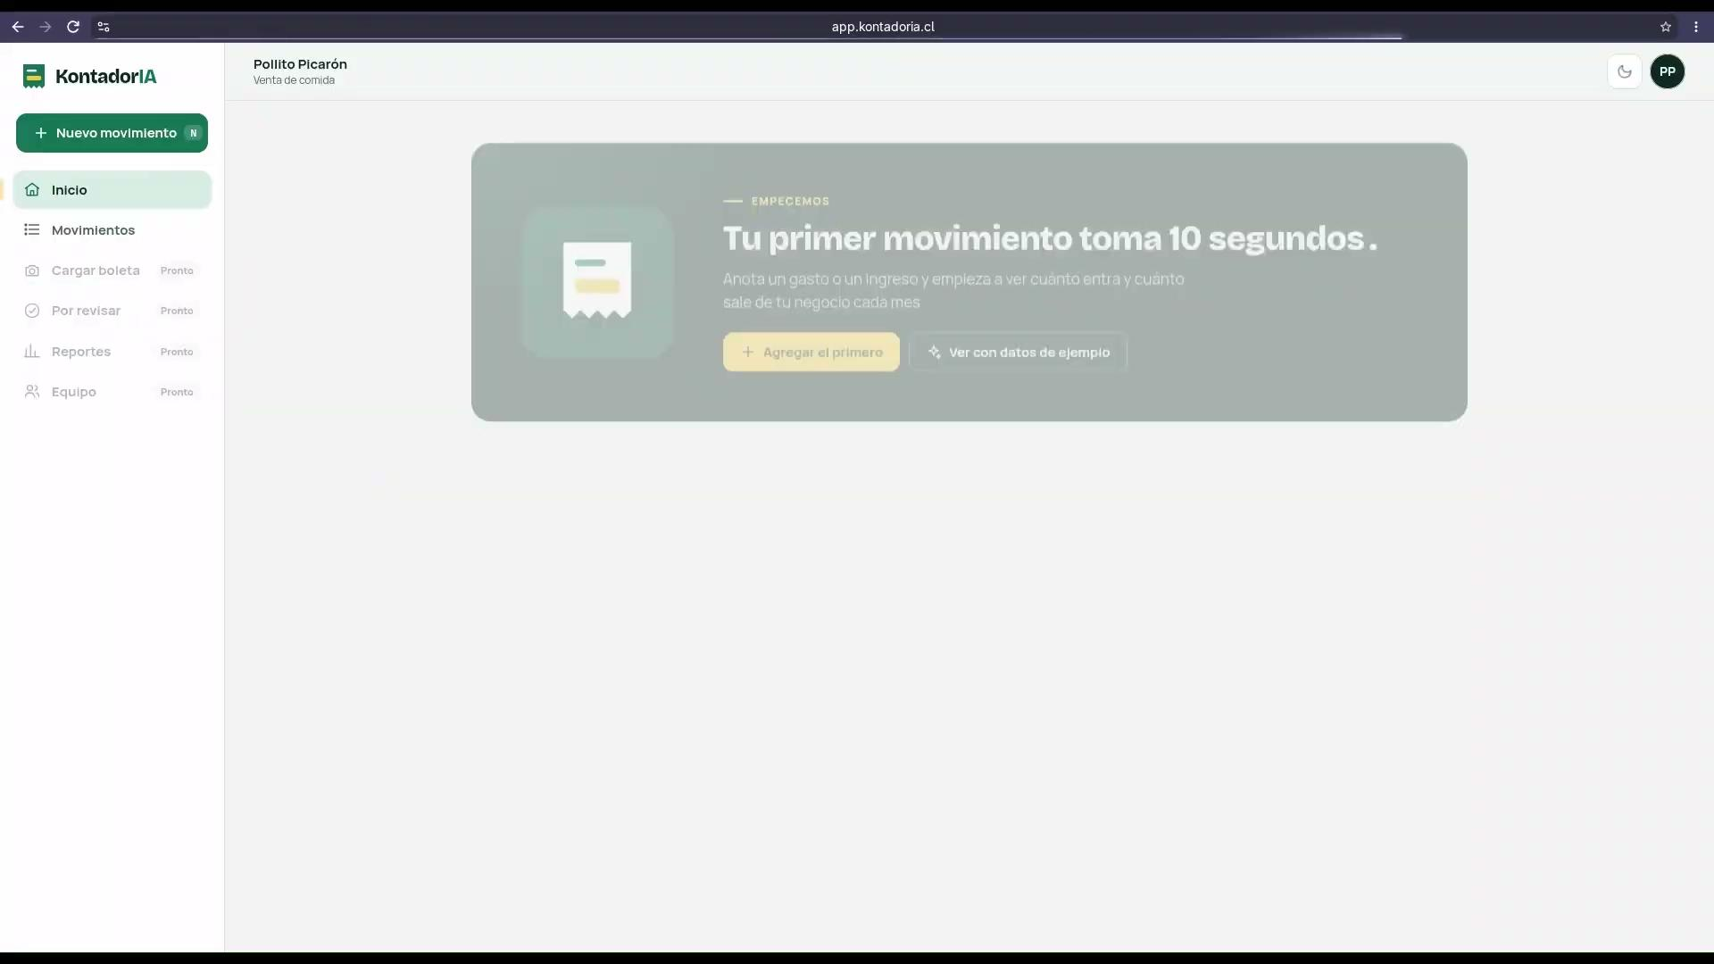



La app en acción
DEMO · LANDING Y APLICACIÓN
Ingreso manual de gastos e ingresos
Dashboard del mes actual
Versión demo, en construcción
Landing kontadoria.cl, en producción
04
Notes:
[1 min 30 s] Reproducir el video de la aplicación (máximo 1 minuto). Hoy la demo muestra el ingreso manual y el dashboard básico del mes; el registro de empresa, el inicio de sesión y el aislamiento se construyen en el Sprint 1, y la carga con IA llega en el Sprint 3. Cerrar mencionando que la landing kontadoria.cl está en producción desde el 27-09 y ya capta PYMEs para el piloto. Video de la landing, solo si preguntan: https://drive.google.com/file/d/1H9bsKkM0nC1_e3QzoB7x3il2F_jL4dHR/view

Slide 5


Quién hace qué en el proyecto
EQUIPO Y ROLES SCRUM
Vicente Hermosilla
Diego Gallardo
Felipe Quezada
Product Owner
Scrum Master
Desarrollador
Ordena el Product Backlog según el valor para la PYME
Acepta las historias en la Sprint Review
Mantiene el roadmap y la documentación
Facilita Planning, Daily, Review y Retrospectiva
Elimina impedimentos y lleva el burndown
Ejecuta las pruebas de seguridad (QA)
Construye backend, frontend, base de datos y RLS
Estima las historias en story points
Mantiene la infraestructura Azure y el CI/CD
Sprints de 2 semanas
Daily de 15 minutos
Jira · proyecto KONTADORIA
13-08-2026 al 11-12-2026
KontadorIA · Proyecto Capstone · Fase 2
05
Notes:
[30 s] Proyecto autogestionado, sin sponsor externo. Felipe concentra el desarrollo; las pruebas y la documentación se reparten para que el desarrollador se concentre en construir.

Slide 6
Qué debe hacer el sistema
REQUERIMIENTOS · PLANILLA V2
21
18
18
84
requisitos funcionales
no funcionales, con criterio verificable
historias de usuario trazadas
story points en 5 sprints
HISTORIA DE USUARIO · HU05 · 5 PTS · SPRINT 1
NO FUNCIONAL · RNF04 · RENDIMIENTO
Como usuario de una empresa, quiero acceder solo a la información que me corresponde, para mantener protegidos los datos financieros.
Tiempo de respuesta
Consultas y registros responden en menos de 2 segundos.
Criterios de aceptación
– Un usuario de la empresa A no ve datos de la empresa B, con cualquier rol.
– Un empleado solo ve los movimientos que él registró.
– Se aplica en la base de datos (RLS), aunque se llame a la API directamente.
Criterio de verificación
95 % de las solicitudes bajo 2 s, medido en Application Insights.
Cada requisito funcional apunta a una historia y a un sprint; cada no funcional tiene un criterio medible.
06
Notes:
[45 s] Planilla v2.0 (11-10-2026). Dar las cifras y explicar un solo ejemplo de cada tipo: la HU05 es la historia más crítica del proyecto, y el RNF04 muestra que cada no funcional tiene un criterio que se puede medir.

Slide 7

Cuatro horizontes hacia el Goal
PRODUCT ROADMAP
Completada
En curso
Planificada
Después del título
Fase 0 · Fundaciones
Versión 1.0 · MVP
Versión 1.1 · Alcance completo
Piloto y monetización
ago – sep 2026
Sprints 1–3 · oct – nov
Azure, CI/CD, dominio y landing con el formulario del piloto.
Registro, login, roles, aislamiento, carga manual y con IA, dashboard.
Sprints 4–5 · nov – dic
2027
Importación CSV/XLSX, exportación y presupuestos.
PYMEs piloto, planes y pasarela de pago, backlog futuro.
27-sep
16-oct
13-nov
27-nov
11-dic
Landing en producción
Fin Sprint 1
Versión 1.0 · MVP
Tres flujos de carga
Versión 1.1 completa
07
Notes:
[40 s] Atendiendo la observación de la docente, la Gantt se reemplazó por un roadmap por versiones. Sprints de dos semanas, salvo el Sprint 1 que dura una (12 al 16 de octubre).

Slide 8
Sprint 1: base y acceso
SPRINT BACKLOG · SPRINT 1 · 12 AL 16 DE OCTUBRE
SPRINT GOAL
Un dueño de PYME puede registrarse, crear su empresa e iniciar sesión, con los datos aislados por empresa y las categorías predefinidas disponibles.
HU17
HU01
HU05
HU04
Registro de cuenta y empresa
Inicio de sesión
Aislamiento de información
Gestión de empresas
5 pts · 5 tareas · Alta
3 pts · 5 tareas · Alta
5 pts · 4 tareas · Alta
5 pts · 3 tareas · Media
18
story points · 17 tareas
Definición de Terminado: cumple sus criterios de aceptación, pasa las pruebas (401, 403 y aislamiento), queda desplegada con GitHub Actions y el Product Owner la acepta en la Review.
Reparto: Felipe 13 tareas de desarrollo · Diego 3 de pruebas · Vicente 1 de documentación.
Se sigue a diario en el Daily Scrum y en Jira (proyecto KONTADORIA), con burndown.
08
Notes:
[40 s] Leer el Sprint Goal. Las 4 historias van en orden de dependencia: el registro crea las tablas, el inicio de sesión entrega el token validado, el aislamiento activa RLS y la gestión de empresas va encima. Si al jueves hay historias en riesgo, HU04 pasa al Sprint 2. Actualizar con el avance real según Jira el día de la presentación.

Slide 9
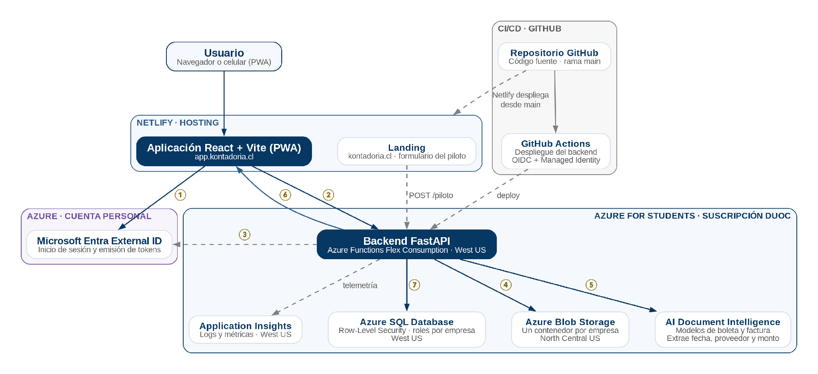
SaaS multiempresa sobre Azure
ARQUITECTURA SELECCIONADA
Frontend
React + Vite (PWA) en Netlify
API
FastAPI en Azure Functions
Datos
Azure SQL con Row-Level Security
Archivos
Blob Storage, uno por empresa
IA
Document Intelligence
Identidad
Entra External ID
09
Notes:
[40 s] Recorrer el diagrama de izquierda a derecha: frontend en Netlify, API en Azure Functions, datos en Azure SQL con RLS, archivos en Blob Storage, IA con Document Intelligence e identidad con Entra External ID.

Slide 10
Versiones y argumentos
¿POR QUÉ ESTAS TECNOLOGÍAS?
Tecnología y versión | Por qué la elegimos | Alternativa descartada
React 19.2 + Vite 8.3 · PWA | UI modular, responsive e instalable | Angular: más de lo necesario
Netlify · plan gratuito | Publica cada cambio, sin costo | Static Web Apps: costo por página
FastAPI (Python 3.13) en Functions | API tipada, escala y cobra por uso | Spring Boot: servidor permanente
Azure SQL + Row-Level Security | Relacional y aislamiento en la BD | NoSQL: los datos tienen relaciones
Azure Blob Storage | Un contenedor por empresa | Archivos en la BD: más tamaño y costo
Azure AI Document Intelligence | Modelos de boleta y factura listos | Modelo propio: demasiado tiempo
Entra External ID + MSAL | No guardamos contraseñas | Azure AD B2C: sin venta desde 2025
GitHub Actions + App Insights | Deploy con OIDC y logs integrados | Otra plataforma: más costo
10
Notes:
[40 s] No leer la tabla completa: destacar 3 decisiones. Azure SQL con RLS (aislamiento en la base de datos), Document Intelligence (modelos de boleta y factura listos) y Netlify (Static Web Apps no está permitido en la región de la suscripción de Duoc). Criterio general: servicios gestionados de Azure aprovechando Azure for Students.

Slide 11
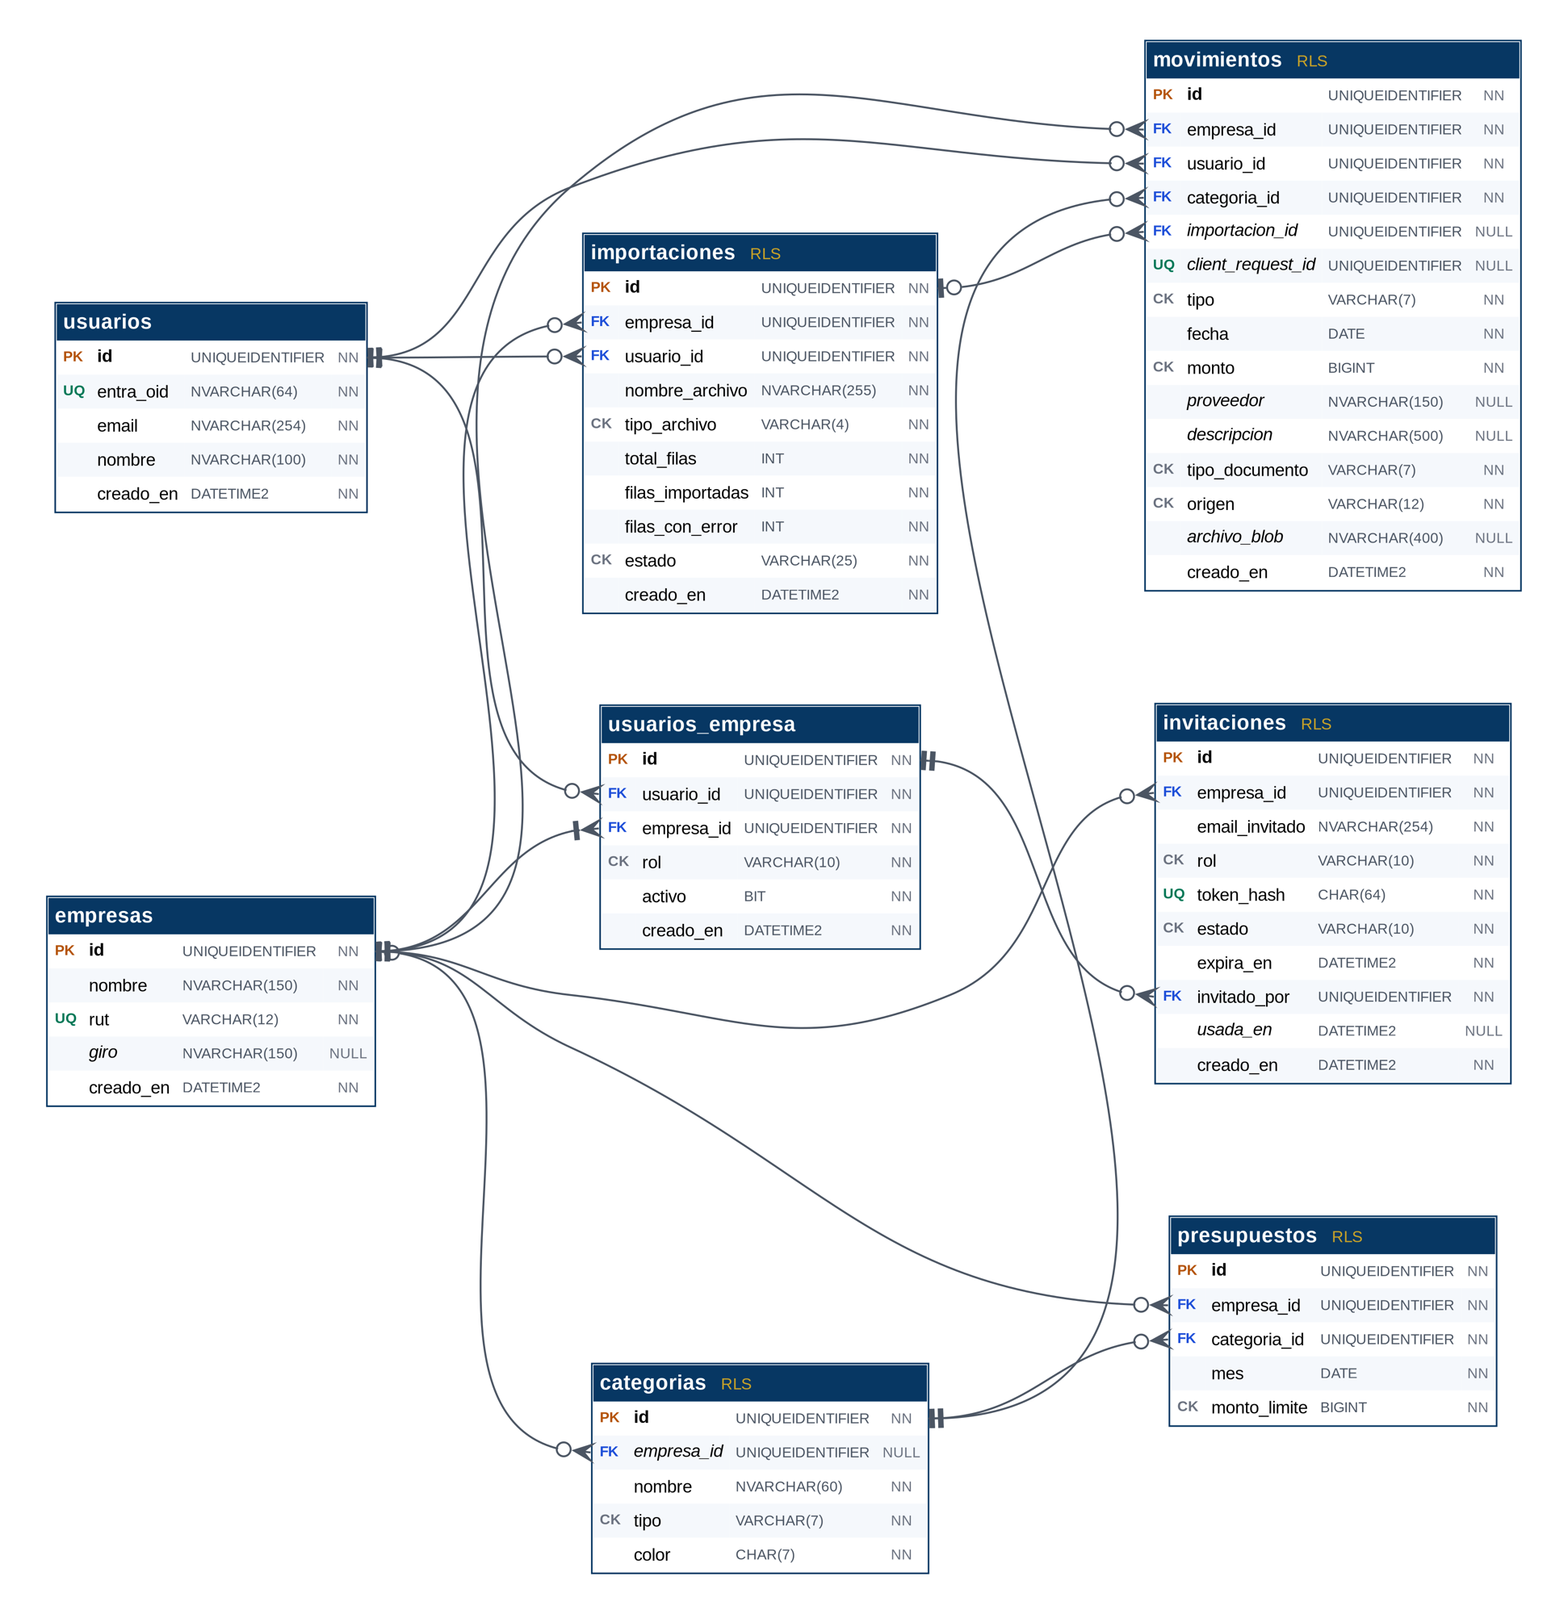
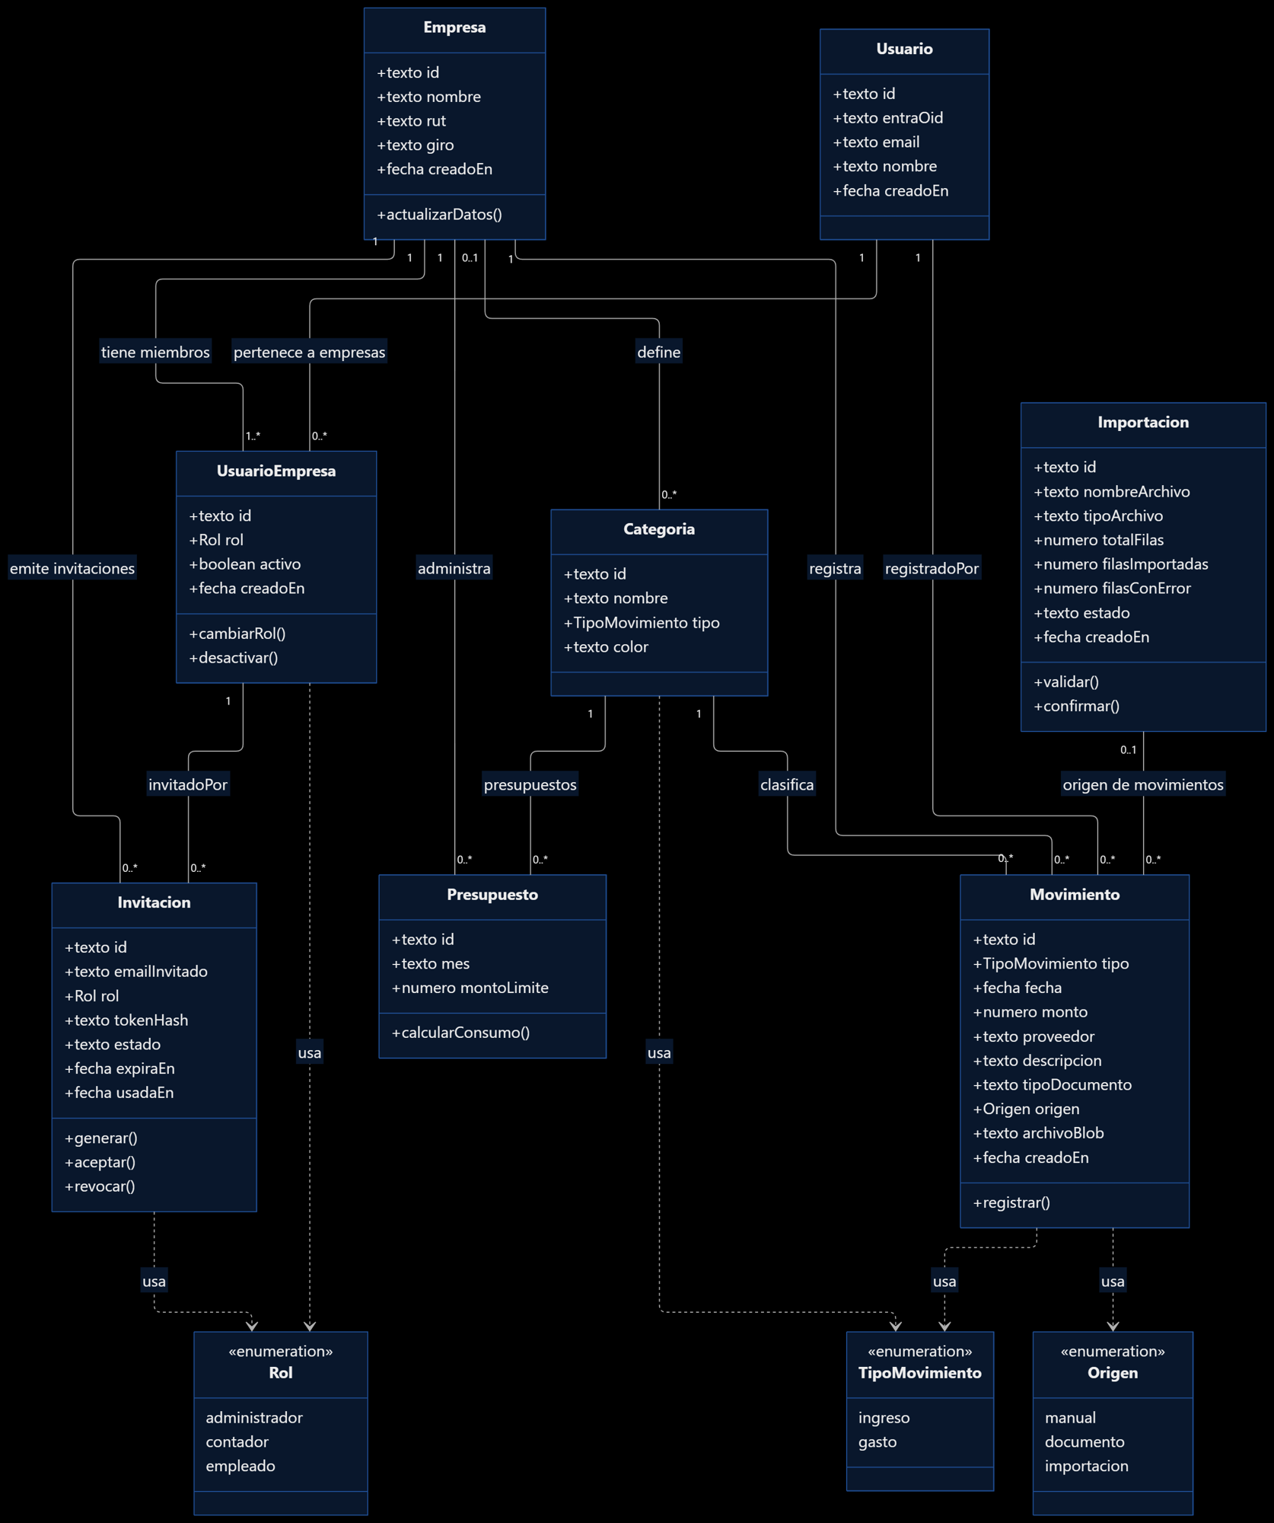
Diseño del sistema
MODELO DE DATOS Y DIAGRAMAS UML
Modelo relacional
8 tablas; 5 con Row-Level Security
Clave del aislamiento
usuarios_empresa une usuario, empresa y rol
Diagrama de clases
8 clases y 3 enumeraciones
Casos de uso
Un diagrama por módulo
Componentes y despliegue
Vista de la arquitectura en Azure
Integridad
CHECK en tipo, monto, origen y rol
Modelo relacional
Diagrama de clases
11
Notes:
[40 s] El modelo relacional tiene 8 tablas; las 5 con datos de negocio llevan Row-Level Security. La tabla usuarios_empresa es la clave: une usuario, empresa y rol, y de ella sale el rol, nunca del navegador. El diagrama de clases refleja el mismo dominio con 3 enumeraciones. Los casos de uso por módulo y los diagramas de componentes y despliegue están en la documentación.

Slide 12
Seguridad por capas, con estado real
PROTOCOLOS DE SEGURIDAD
Implementado
En desarrollo · S1 a S3
Planificado · post MVP
Consultas parametrizadas
Validación con Pydantic y CHECK
CORS con lista blanca
Honeypot anti-bots
Escape de salida contra XSS
Secretos fuera del repositorio
Despliegue con OIDC
Cifrado TLS y TDE
Firma del token validada (JWKS)
RLS y pruebas de aislamiento
Rol leído desde la base de datos
Invitaciones de un uso, 72 h
Archivos por empresa con enlaces que expiran
Usuario SQL de menor privilegio
Aviso de privacidad (Ley 21.719)
Rate limiting y Turnstile
Cabeceras HTTP y CSP
MFA en Netlify y 2FA en GitHub
12
Notes:
[40 s] Mencionar solo 3 controles: firma del token validada (401 si falla), RLS con SESSION_CONTEXT fijado en cada solicitud, y rol leído desde la base de datos. Lo planificado post MVP incluye el aviso de privacidad por la Ley 21.719, que entra en plena vigencia el 1 de diciembre de 2026.

Slide 13
Incluidos los de la IA
RIESGOS PRINCIPALES
Riesgo | Impacto | Mitigación
Fuga de datos entre empresas | Alto | RLS en la BD, contexto por solicitud y pruebas A contra B
IA: lectura errónea de boletas | Medio | El usuario revisa y confirma; si falla, formulario manual
IA: costo variable por página | Medio | US$ 0,01 por página; el CSV/XLSX no tiene costo de IA
IA: datos sensibles en documentos | Medio | Se procesan en Azure; un contenedor por empresa
Archivos CSV/XLSX mal formados | Medio | Plantilla fija, validación por fila y vista previa
Retrasos frente al calendario | Medio | Alcance v1 cerrado; HU13 y HU15 se pueden postergar
Filas en amarillo: riesgos asociados a la inteligencia artificial.
13
Notes:
[40 s] El riesgo más crítico es la fuga de datos entre empresas. En la IA, la regla de diseño es que la IA propone y el usuario confirma. Las restricciones de Azure for Students ya se resolvieron (Netlify, identidad en cuenta aparte y Managed Identity). Riesgos de negocio abiertos: adopción y competencia (Bsale, Softland, Defontana), a validar con el piloto.

Slide 14
Operar 10 PYMEs cuesta poco
PRESUPUESTO ESTIMADO · V2
US$ 25,41
Azure SQL · Standard S0
$14,72
al mes · unos $24.820 CLP
Document Intelligence
$10,00
Blob Storage · 21 GB
$0,69
US$ 2,54
US$ 0
Azure Functions Flex
$0,00 · cuota gratuita
Entra External ID
$0,00 · hasta 50.000 usuarios
por PYME al mes
durante el Capstone
Application Insights
$0,00 · cuota gratuita
Escenario: 10 PYMEs, 30 usuarios y 1.000 boletas leídas con IA al mes.
Netlify · GitHub Actions
$0,00 · plan gratuito
Fuente: Azure Pricing Calculator, 13-10-2026, USD sin impuestos · dólar a $976,88.
14
Notes:
[30 s] Operar 10 PYMEs cuesta US$ 25,41 al mes, US$ 2,54 por PYME. Costo anual estimado: US$ 304,89. Lo que crece con el uso es Document Intelligence, a US$ 0,01 por página; la importación CSV/XLSX no tiene costo de IA.

Slide 15
Gracias
KONTADORIA
kontadoria.cl
Diego Gallardo · Scrum Master
Vicente Hermosilla · Product Owner
Felipe Quezada · Desarrollador
Notes:
[10 s] Agradecer e invitar a preguntas.

